Slide 1
بسم الله الرحمن الرحیم
تدابير خوردن و آشاميدن

Slide 2
خوراك اصلي انسان
-گندم ،برنج
- گوشت گوسفند يك‌ساله و بزغاله شش‌ماهه و گوساله يك‌ساله وكبك و درّاج و تيهو و مرغ‌بچه و خروس‌بچه و ماهي سفيد تازه و قزل‌آلا وكُلي به شرط آن‌كه در حركت بوده باشند
- شيريني‌هاي ملايم از شكر و بادام، ميوه‌هاي تر چون انجير و انگور پيش ازغذا و انارملس پس از غذا و خربزه ميان دو غذا و رطب تازه به شرط آن ‌كه در همان بلد رشد كنند.

Slide 3
حفظ‌الصحه ناصری
کسی که مواظب تدبیرات حفظ‌الصحه با جمیع شرایط آن شود، می‌رسد حتما به عمر طبیعی که آن یک صد و بیست سال است

Slide 4
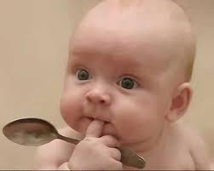
نکات لازم در غذا خوردن

Slide 5
1- تعديل مقدار غذا: بايد موقعي كه هنوز كمي اشتها هست، دست از خوردن غذا کشید. 2- سكون و آرامش حین و پس از غذا 3- خوردن بايد در هنگام اشتهاي راستين باشد 4- در هنگام غلبه اشتها و گرسنگي نيز، نبايد از خوردن امتناع شود - در صورت تأخير در خوردن بايد قدري آب ليمو و يا انار ترش ميل نموده، آنگاه غذا ميل نمايند. 5- . در يك وعده نبايد غذاهاي مختلف خورد و روي يك غذا هم نبايد غذاي ديگري خورد. 6- خوب جویده شود 7- مایعات ممنوع 8- صبحانه

Slide 6
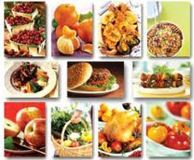
چه غذاهايي را نبايد با هم خورد؟
منظور مداومت است، نه يك بار و دو بار

Slide 7
- ماهي تازه و گوشت مرغ ← درد دندان - شير و شراب ← نقرس و استرخاء و برص - سركه و برنج ← درد روده و قولنج - انگور بالاي كله و پاچه ← ضرر معده و توليد خلطِ غليظِ لزج - انار بر بالاي هريسه ← قولنج - ماهي و تخم مرغ پخته ← هيضه، نقرس، قولنج، بواسير و دندان‌درد - جمع ميان دو چيز گرم مثل كبوتربچه و سير و ميان دو سرد مثل خيار و آش كشك و ميان دو سريع‌الفساد مثل شير و خربزه و ميان دو مرخي مثل مغزها با كره ← مضرت اينها از راه قياس ظاهر است. - خوردن گوشت خام ← توليد كرم در شكم

Slide 8
- شیر و ترشی‌ها ← ترشي، شير را مستعد پنير شدن مي‌‌سازد و سميت به‌هم مي‌‌رساند - ماهي و شير (هردو غليظ‌اند و به زودي فاسد می‌گردند) ← جذام و برص و قولنج - ماست و ترب (هردو غليظ‌‌اند و در ترب قوّت نفوذي هست) ← درد معده و روده - ماست و پنير ← مايه پنير، ممكن است ماست را در معده بسته و پنير گرداند - سويق گندم و جو و شيربرنج (هردو نفاخ‌‌اند) - روغن و چربي كه در ظرف مس تغيير مزه داده باشد سمّيت دارد. - نان خالي بدون نان خورش ← تخريب معده

Slide 9
- گوشت كبابي با آتش چوب بيدانجير را نخورند چه جوهر بيدانجير فاسد است و حتي در سايه بيدانجير نشستن و خوابيدن بد است چنانچه در سايه درخت گردو. - مداومت خوردن تخم‌مرغ ← كلف در صورت و رياح سرد در طحال و معده - بسيار خوردن تخم‌مرغ آب‌پز ← تنگي و گرفتگي نفس و انقطاع آن - زياد خوردن گرده گوسفند ← كثافت مثانه - بسيار خوردن گوشت حيوان وحشي و گاو ← تحير عقل و كندي ذهن و فراموشي بسيار - آشاميدن آب سرد بالاي غذاي گرم و يا شيرينی ← مضر دندان‌ها و موجب افتادن آنها - غذاهاي سريع‌الفساد والاستحاله چون شير و خربزه و هندوانه پس از ورزش شديد يا در حالت غضب ← فساد خون و ساير اخلاط

Slide 10
آب
وجعلنا من الماء کل شیئ حیا
سوره انبیاء – آیه 30

Slide 11
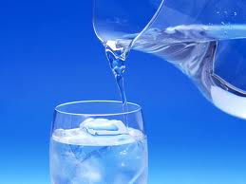
زمان و آداب نوشیدن آب

Slide 12
- بهترین آب‌ها برای مزاج معتدل در حال تندرستی، آب سرد معتدل‌المقدار است - بهتر اين است كه ظرف آب را سرد کنند نه آنكه جرم برف و یخ را در آب اندازند -آب 2 ساعت پس از غذا - آب را باید دست‌کم به سه نفس نوشید و میان جرعه‌ها نفس کشید.

Slide 13
- نوشیدن آب بین غذا مضر است - گرم مزاج باید به وقت عطش راستین حتما آب بنوشد ولی سردمزاج باید به تأخیر بیاندازد

Slide 14
- آشامیدن آب ناشتا بد است - آشامیدن آب پس از حرکت زیاد و حین و پس از حمام مضر است - آشامیدن آب پس از جماع - نوشیدن آب بین و پس از خواب - آب سرد پس از شیرینی یا ترشی و پس از میوه‌های تر مفسد معده است.

Slide 15
بین طعام وبلا فاصله بعد آن علی الریق هوای بسیار گرم بعد از حرکات عنیفه بعد جماع بعد استحمام بعد مسهل بین خواب وبعد از خواب آب گرم بعد از طعام شور آب سرد بعد از طعام شیرین آب بعد از فواکه

Slide 16
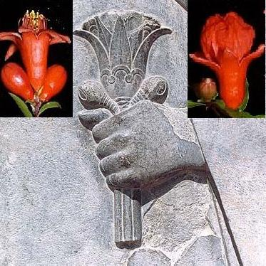
موفق باشید

